Slide 1
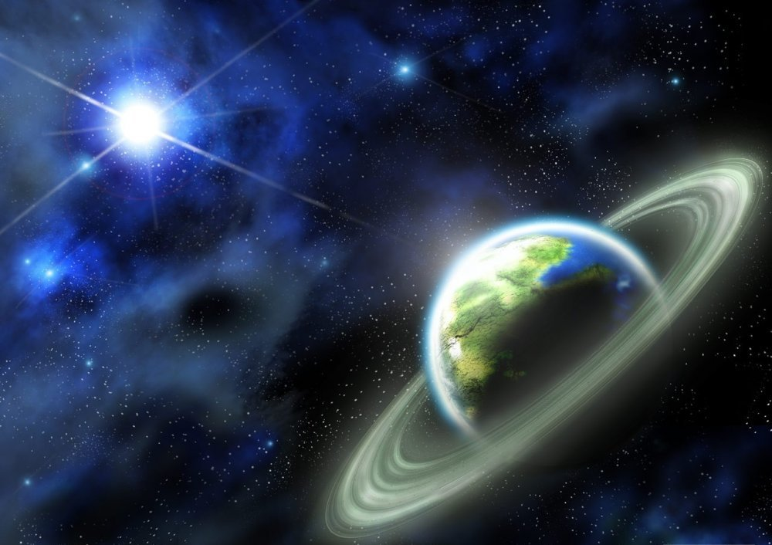
Наши маленькие космонавты!!! Выполнила: Рахманова Ю.С. Группа №3 «Незабудки» 2015г.

Slide 2
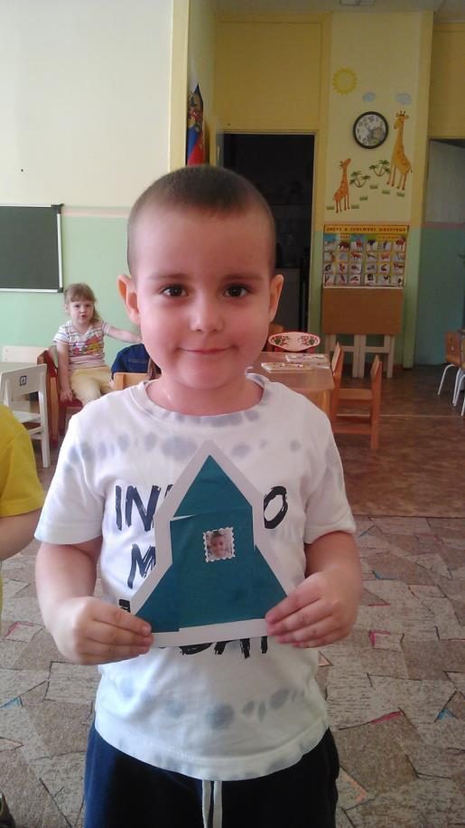
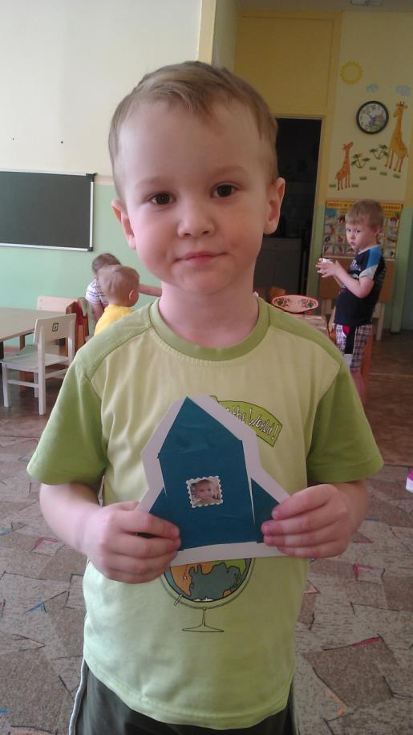
Папченко Максим и Цубарков Константин.

Slide 3
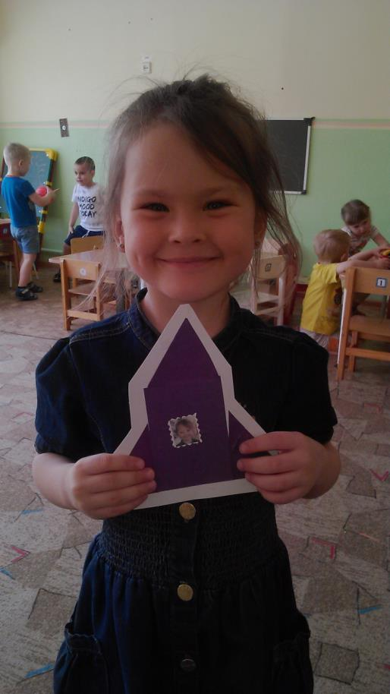
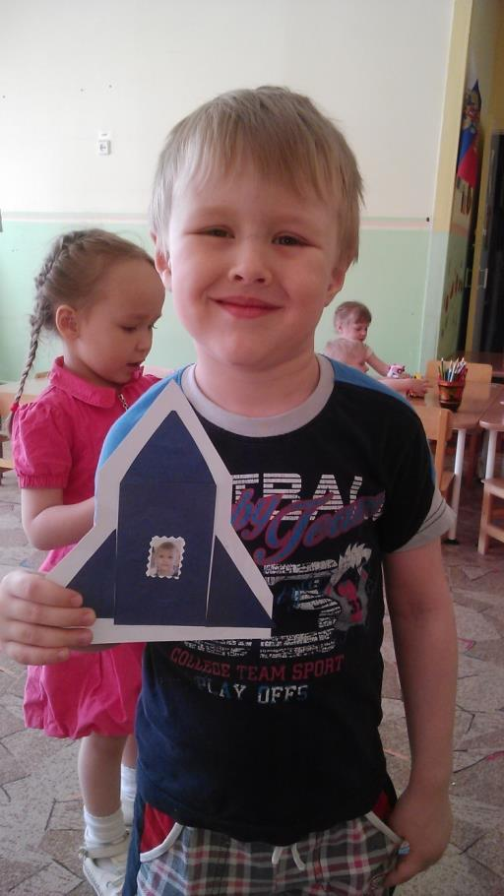
Афанасьева Василиса и Тунев Илюша.

Slide 4
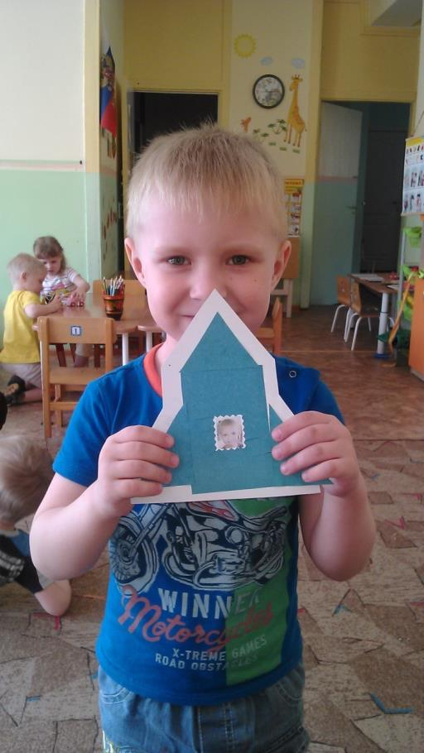
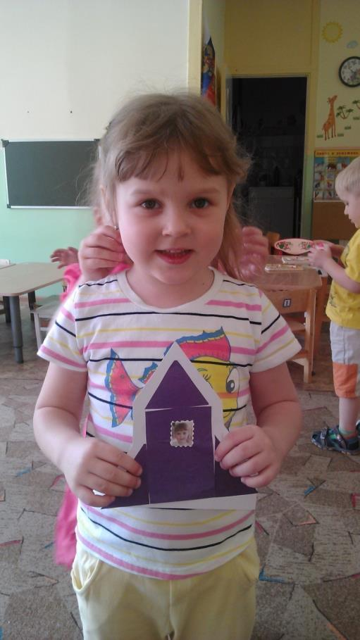
Рамильцев Леонид и Челгунова Дарья.

Slide 5
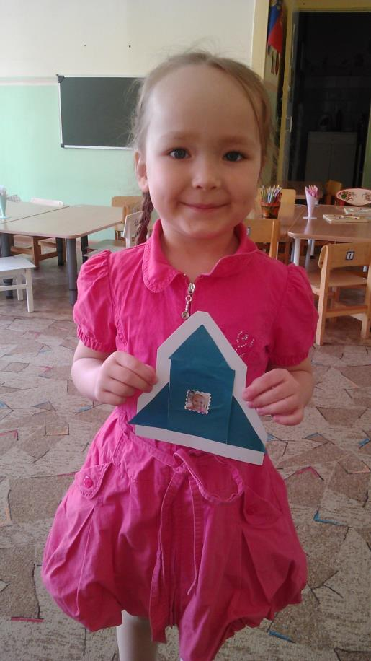
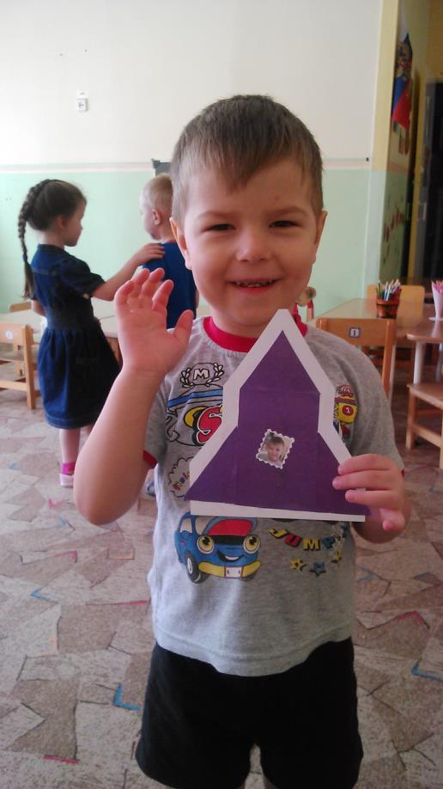
Купцова София и Тимофеев Владимир

Slide 6
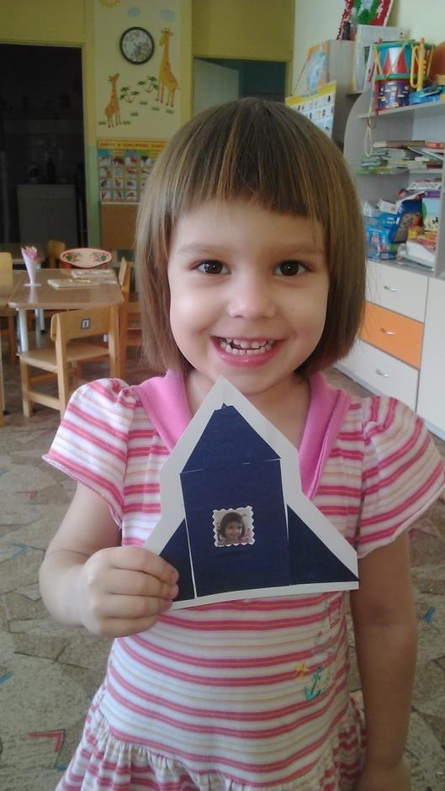
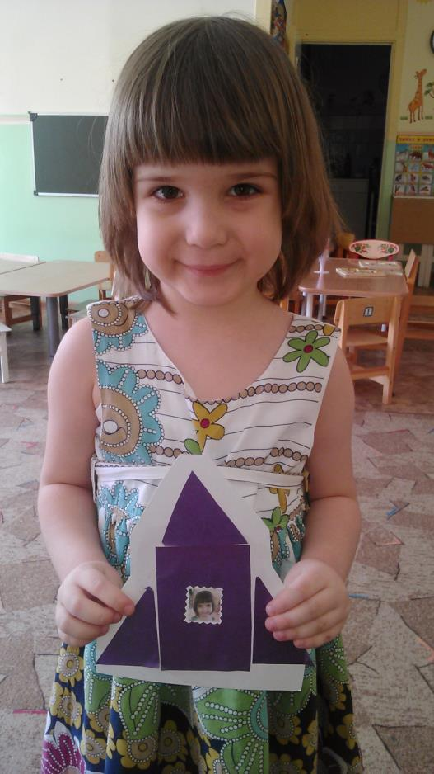
Макарова Соня и Куличкова Соня.

Slide 7
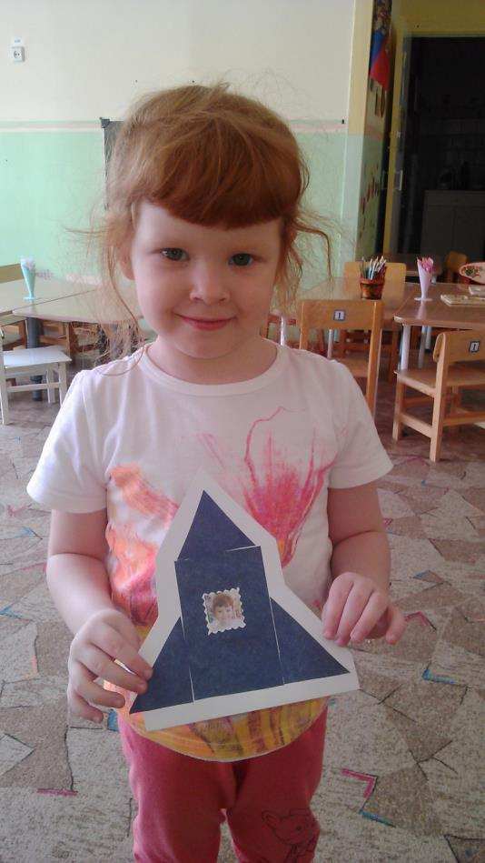
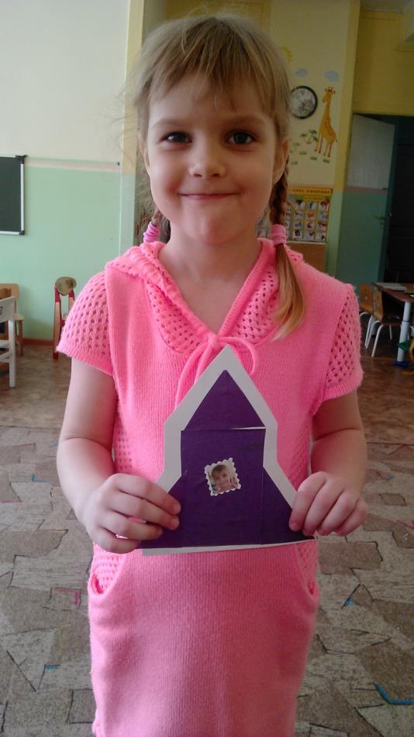
Кирьянова Злата и Кушнарук Настя.

Slide 8
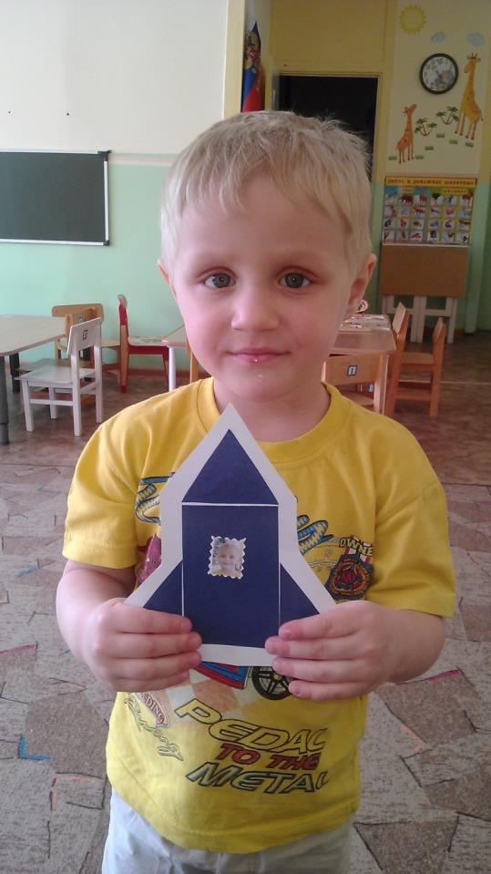
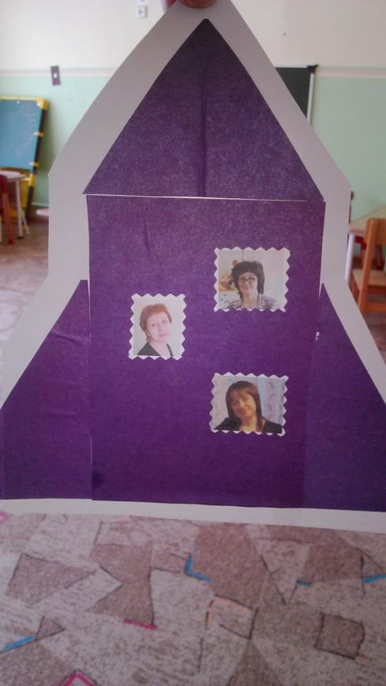
Попов Савелий.

Slide 9
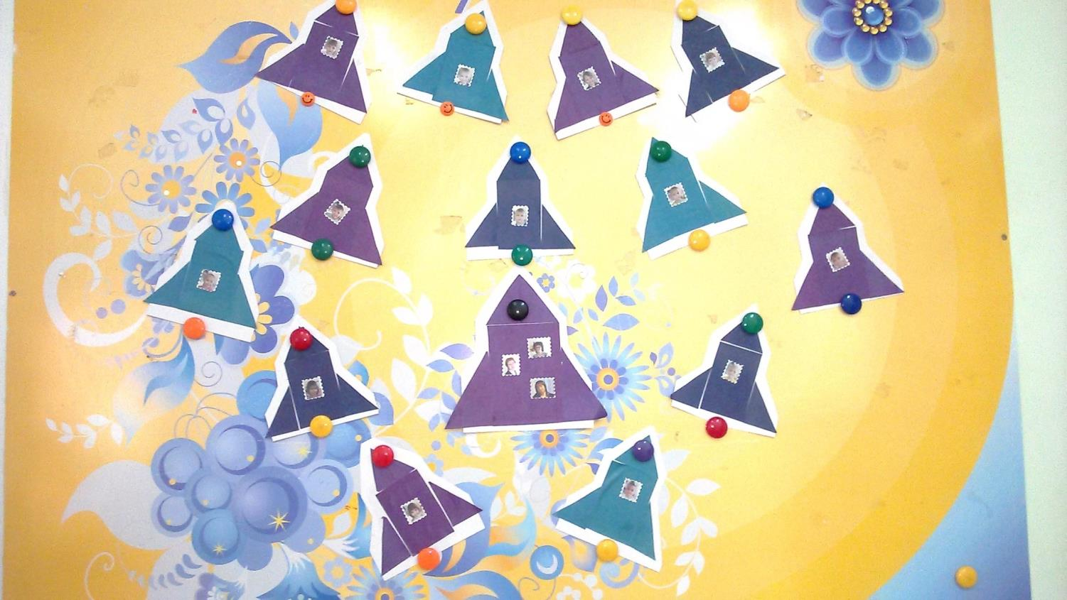
3,2,1 «Пуск!!!»

Slide 10
С Днем Космонавтики!!!

